Slide 1
Par biedrības «Jūras Zeme» darbību (2024.gada 2.pusgadā)
13.01.2025.
Kristīne Zaķe, Inga Pērkone

Slide 2
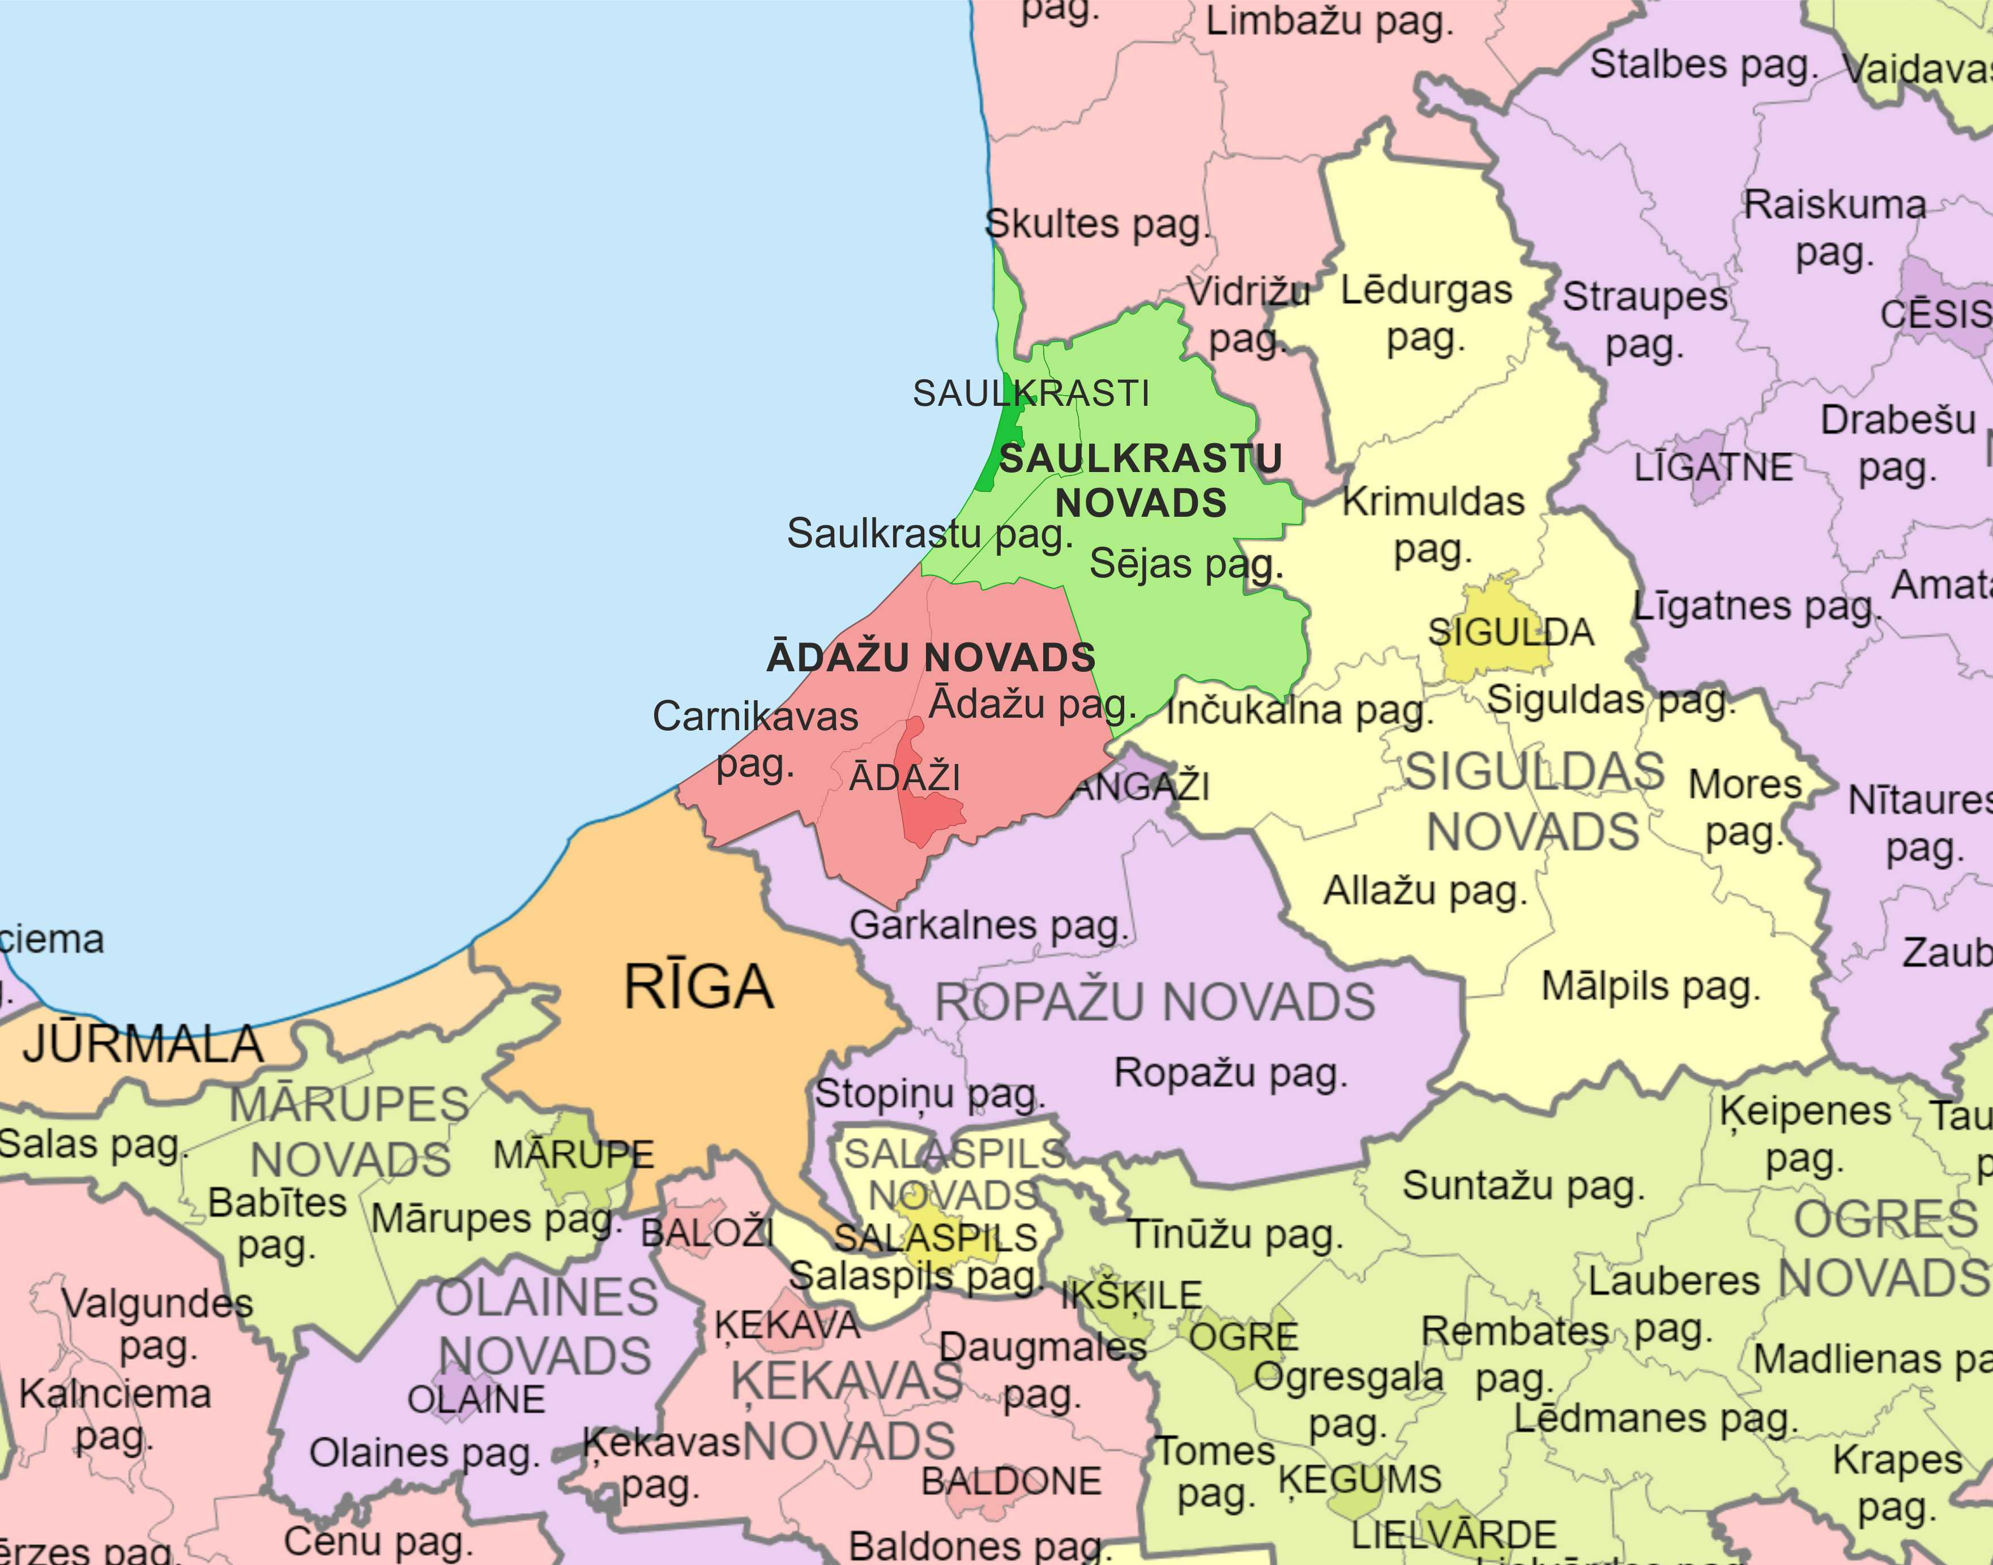
Par biedrību «Jūras Zeme»
Biedrība reģistrēta 07.09.2009.
Darbības teritorija – Ādažu novads un Saulkrastu novads
Biedru skaits uz 01.01.2024. – 53 t.sk. 2 pašvaldības, 13 biedrības, 1 kooperatīvs, 24 uzņēmēji (10 juridiskas personas un 14 fiziskas personas), 6 zvejnieki un 7 fiziskas personas.

Slide 3
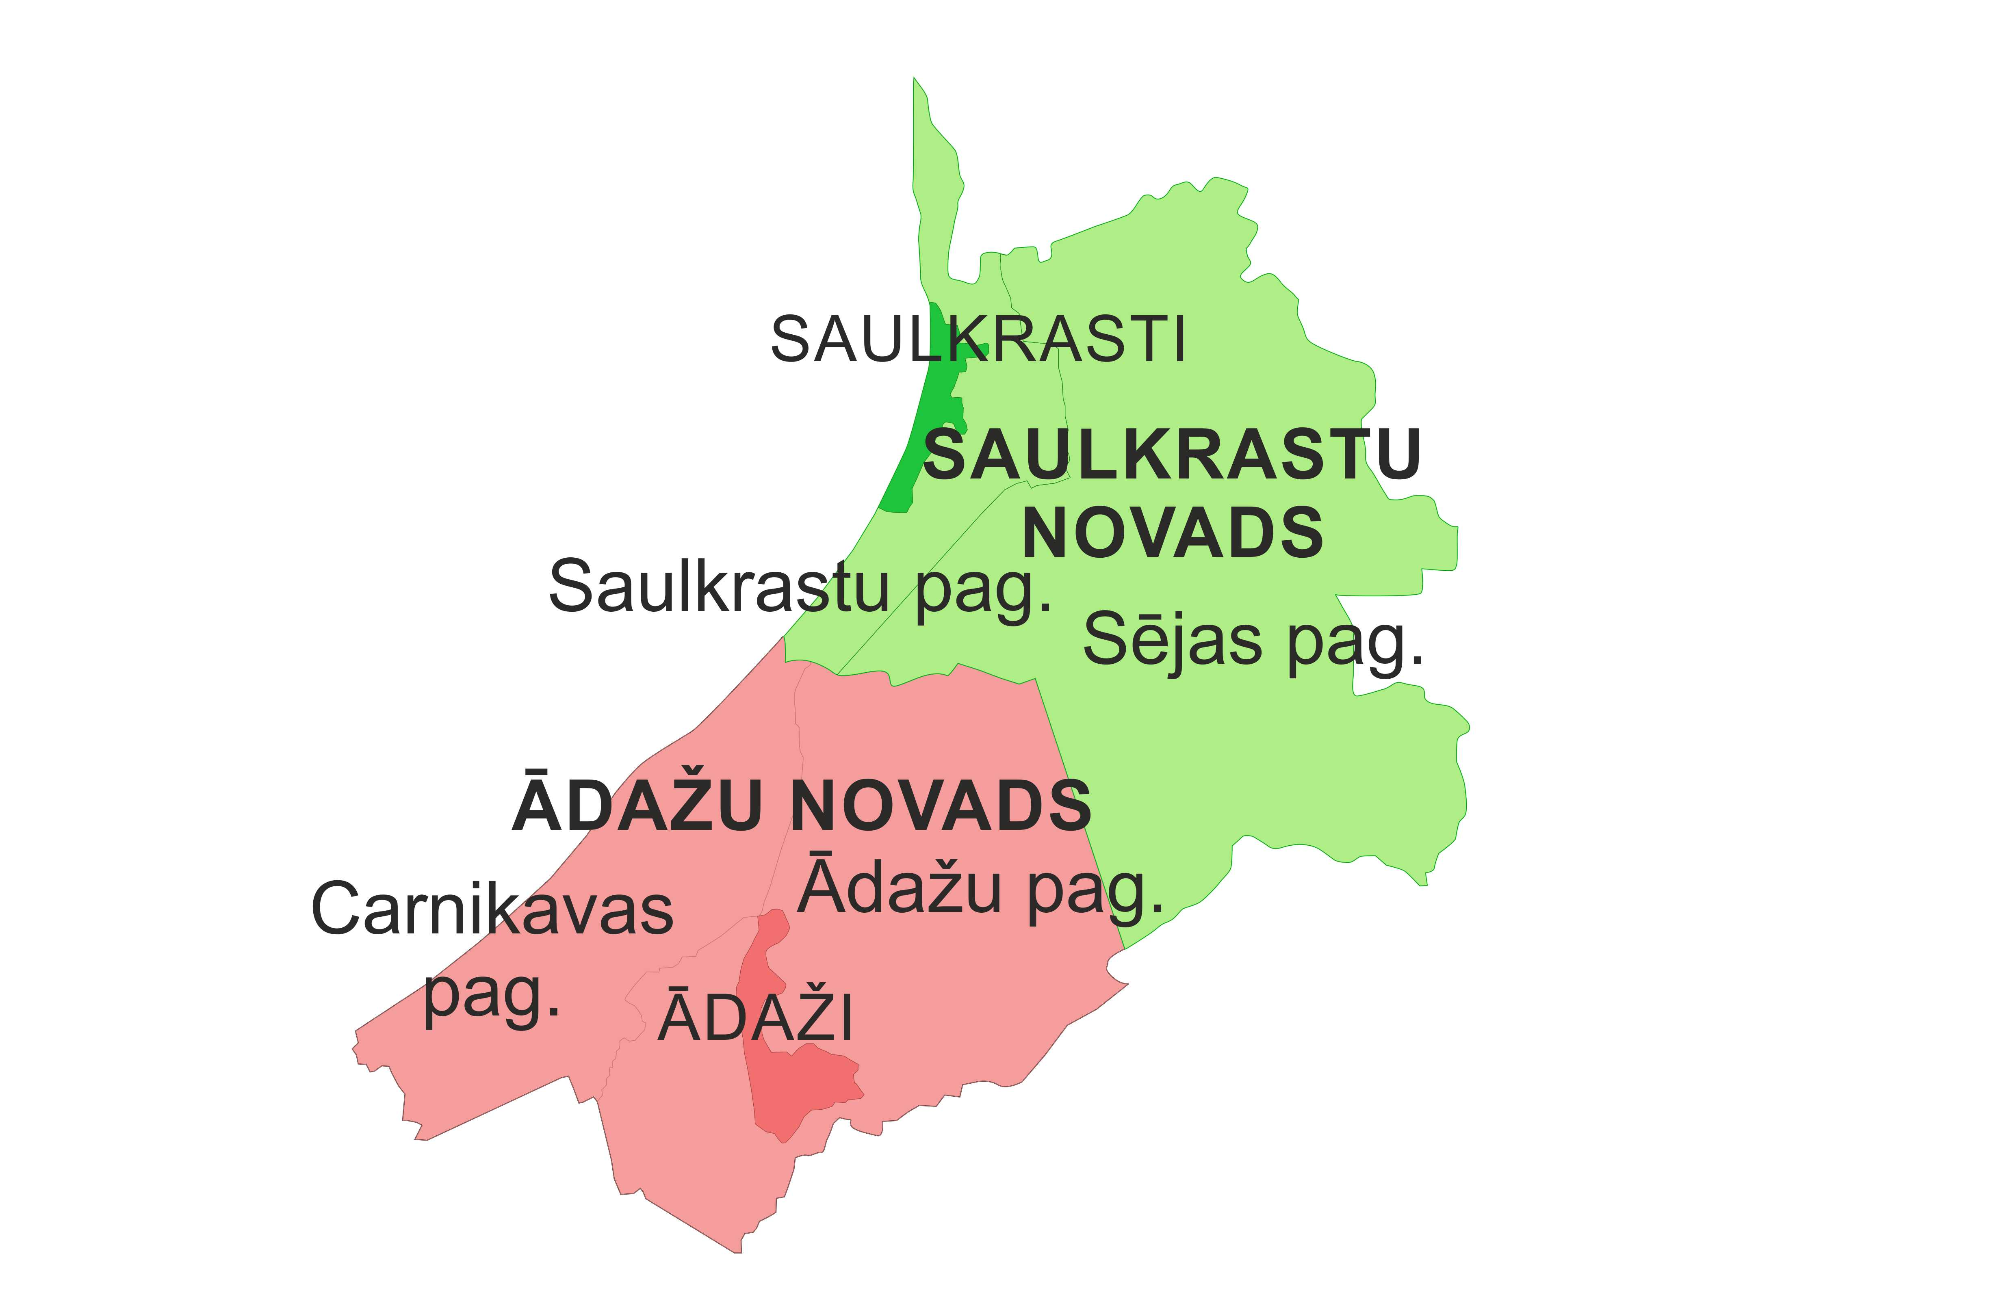
Par biedrību «Jūras Zeme»
Jau trešais plānošanas periods, kura laikā tiek apgūts ELFLA un EJZAF finansējums
Trešajā periodā pieejamais finansējums:
ELFLA 306 510.90 EUR
EJZAF 2 921 330.30 EUR,
t.sk.Ostu finansējums 1 481 262.18 EUR

Slide 4
Par biedrību «Jūras Zeme»
Darbības mērķi:
Veicināt un atbalstīt sabiedrības iesaistīšanos lauku un zivsaimniecībai nozīmīgas teritorijas attīstībā;
Izstrādāt un īstenot stratēģiju ilgtspējīgai lauku un zivsaimniecībai nozīmīgas teritorijas attīstībai, izmantojot sabiedrības līdzdalības principus;
Attīstīt sadarbību ar valsts, pašvaldību un nevalstiskajām organizācijām, uzņēmumiem un citām institūcijām Latvijā un ārvalstīs, veicinot Biedrības darbības teritorijas attīstību;
Veicināt kopienu sadarbības tīkla veidošanos;
Koordinēt un piesaistīt finansiālos, materiālos, intelektuālos un cita veida resursus Biedrības mērķu sasniegšanai.
Pārstāvēt Biedrības darbības teritorijas lauku iedzīvotāju un zivsaimniecībai nozīmīgu nozaru pārstāvju intereses nacionālā un starptautiskā līmenī.

Slide 5
Biedrības veiktās aktivitātes 2024.gada 2.pusgadā
Biedrības «Jūras Zeme» Sabiedrības virzītas vietējās attīstības stratēģija 2023.-2027.gada plānošanas periodā (ELFLA un EJZAF)
Sadarbības projekts «River Networks»
Citas aktualitātes

Slide 6
1. Biedrības «Jūras Zeme» Sabiedrības virzītas vietējās attīstības stratēģija 2023.-2027.gadam – Stratēģija
2024. gada jūlijā apstiprinātas Vērtēšanas vadlīnijas un kritēriji
2024.gada septembrī izsludināta projektu konkurs 1. kārta ELFLA, EJZAF un EJZAF Osta
Kopā 1. kārtā iesniegti 20 projektu pieteikumi
Projektu vērtēšanas procesa organizēšana

Slide 7
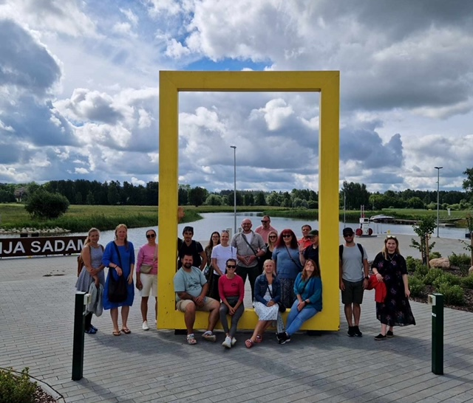
2. Sadarbības projekts «River Networks»
2024. gada jūlijā pieredzes apmaiņas vizīte Tartu
2024.gada septembrī pieredzes apmaiņas vizīte Ādažos un Carnikavā
2024.gada oktobrī – izstrādāti iepirkuma nosacījumi Stratēģijas izstrādei Gaujas un Emajogi upes attīstībai

Slide 8
3.Citas aktualitātes
Projekta «saDarbība» 2024.gada video stāstu veidošana un publicitāte
Projekta «Pierīgas tūrisma reģiona konkurētspējas paaugstināšana ar ilgtspējīgiem un digitāliem risinājumiem» aktivitātes
Padomes sēdes – novembrī
PIASAK (Projektu iesniegumu atbilstības startēģijai apstiprināšanas komisija) – decembrī
Latvijas Lauku foruma iknedēļas sanāksmes
Tīklošanās pasākumi ar Pierīgas un Vidzemes vietējām rīcības grupām
Informatīvo semināru organizēšana
Piekrastes sakopšanas talka no Baltās kāpas līdz Gaujas ietekai jūrā

Slide 9
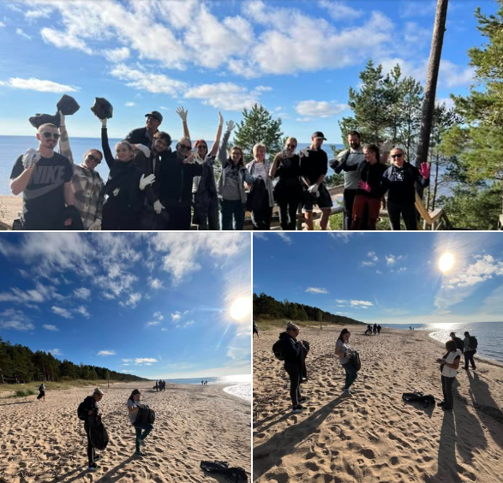
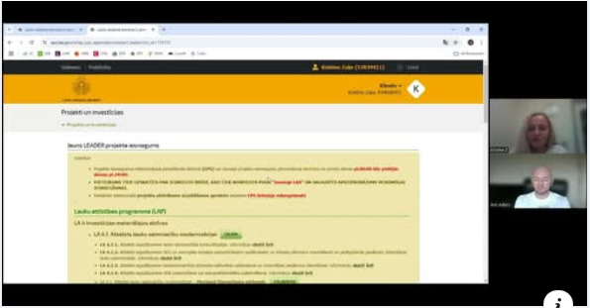
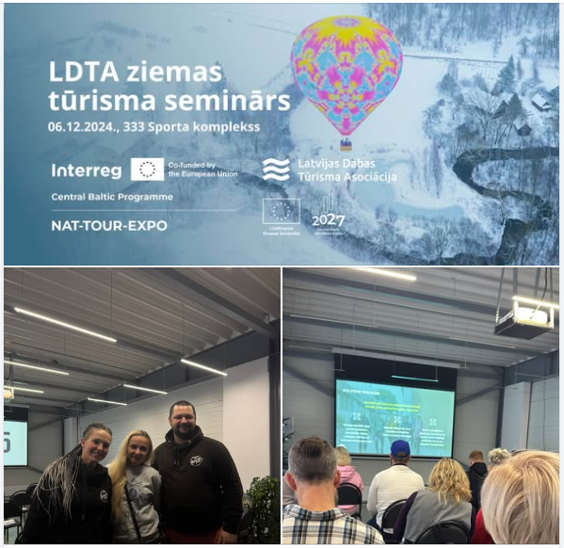
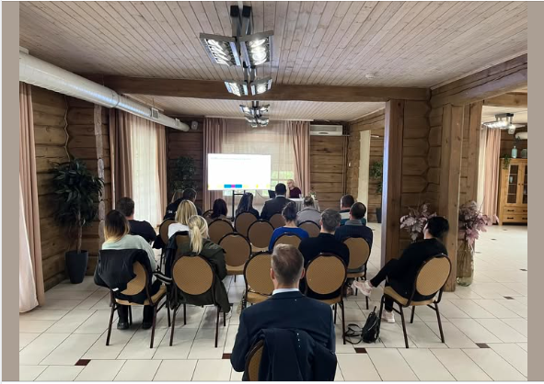
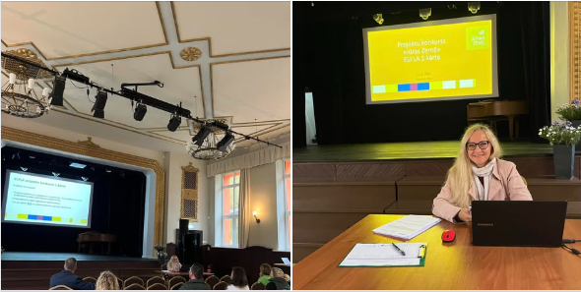
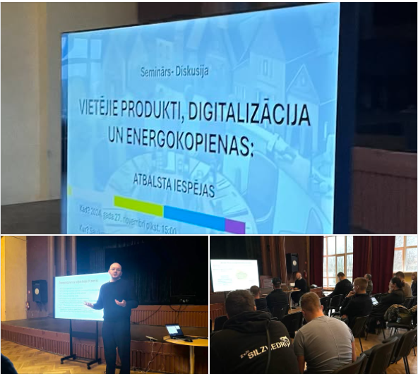
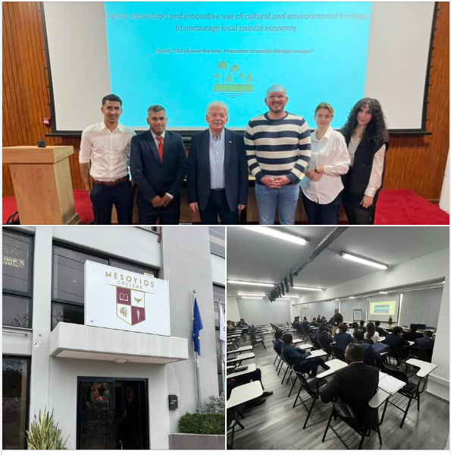
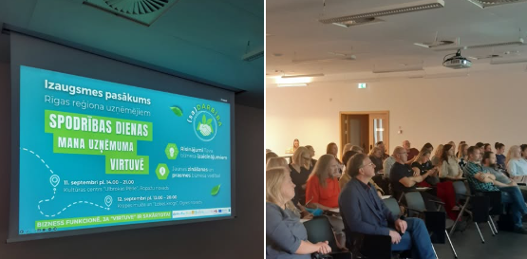
3.Citas aktualitātes - fotogrāfijās

Slide 10
Priekšlikums
Pieņemt informāciju zināšanai

Slide 11
Paldies par uzmanību!
Biedrība «Jūras Zeme»
Valdes priekšsēdētāja
Kristīne Zaķe
26100933, pasts.juraszeme@gmail.com

